Slide 1
RAZVOJ SPORTSKE
INFRASTRUKTURE U PULI
Ivan Glušac

Slide 2
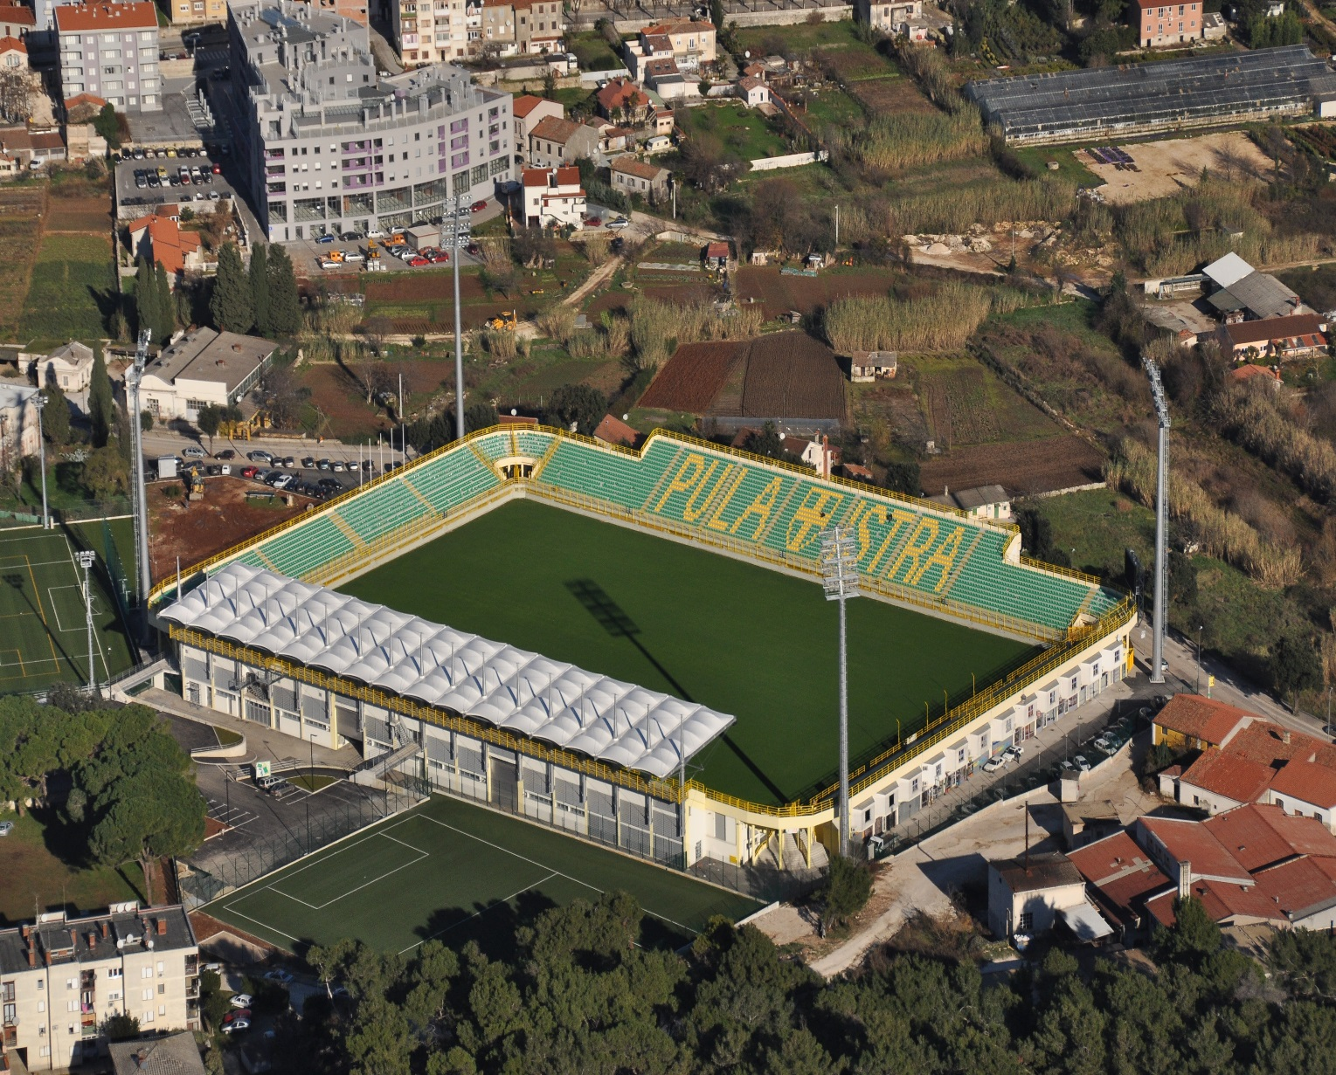

Slide 3
Osnovni preduvjet za organizirano bavljenje sportom je odgovarajući razvoj sportske infrastrukture.
Grad Pula – Pola prepoznao je nužnost pravilnog razvoja sportske inrastrukture te je stoga prije petnaestak godina osnovao najprije ustanovu, a potom i tvrtku Pula Sport d.o.o. koja se bavi kapitalnim investicijama u sportskoj infrastrukturi i tekućim održavanjem postojećih objekata

Slide 4
Pula Sport vlasnik je i upravitelj Doma sportova „Mate Parlov“, Gradskog stadiona „Aldo Drosina“, Gradskih bazena Pula – Pola, Doma braće Ribar, Sc Mirne, Boćališta, SRC Verude, nogometnih igrališta u Štinjanu i Velom vrhu
Osim čvrstih objekta u kojem djeluju klubovi tvrtka održava još 38 igrališta na 25 lokacija u gradu Puli.

Slide 5
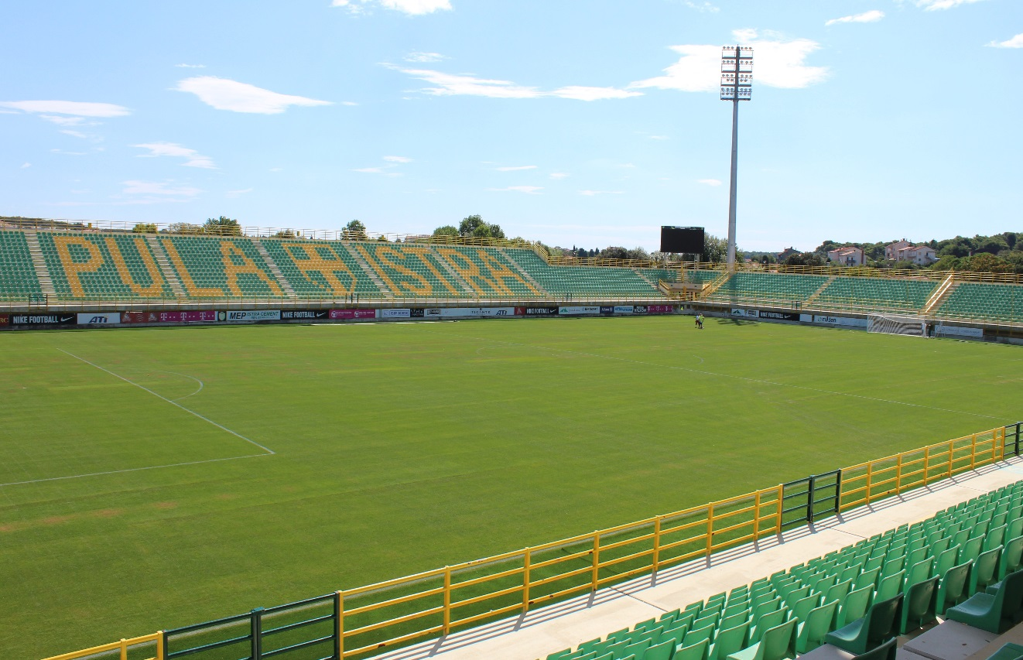
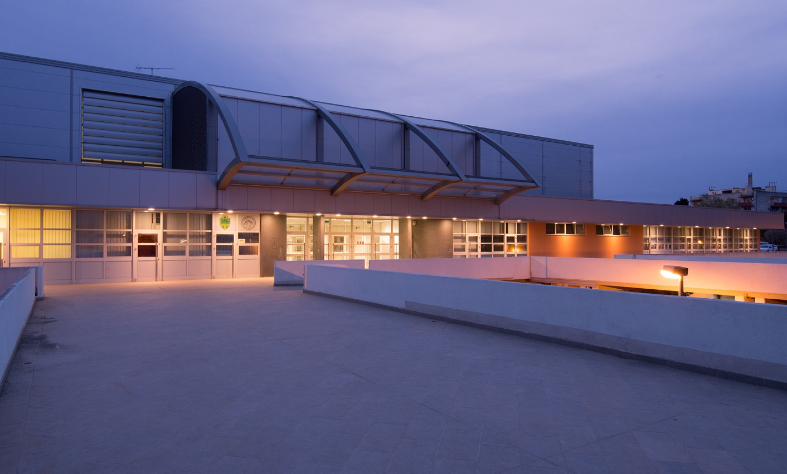
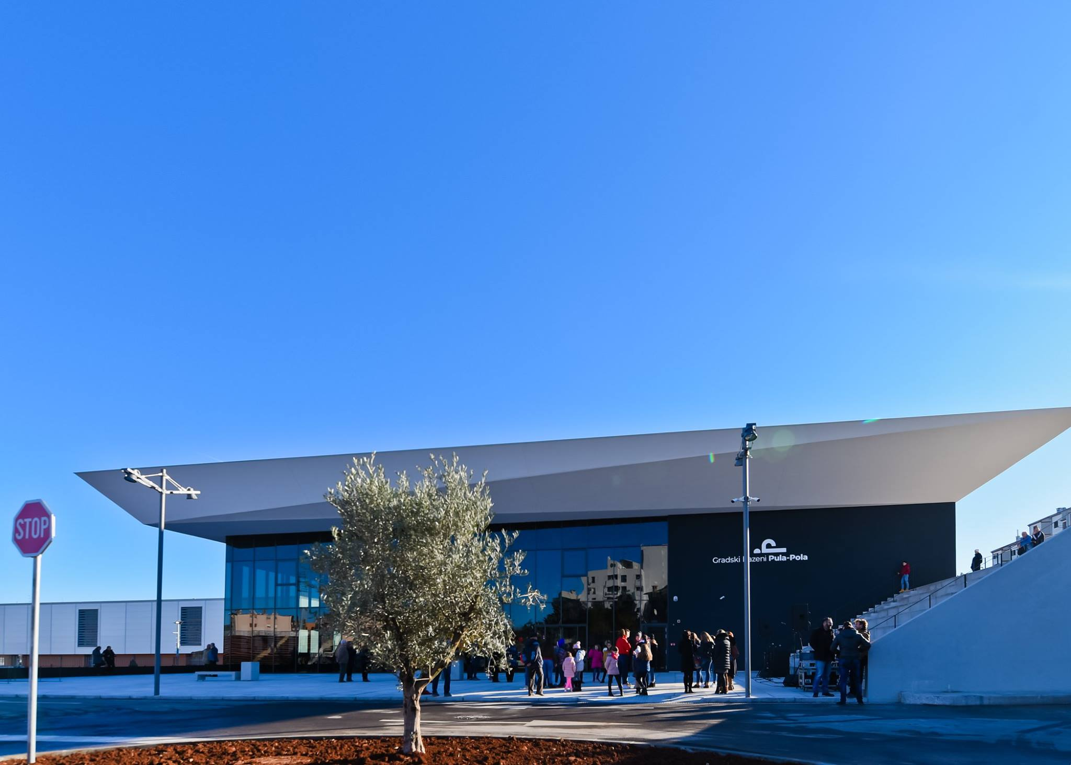
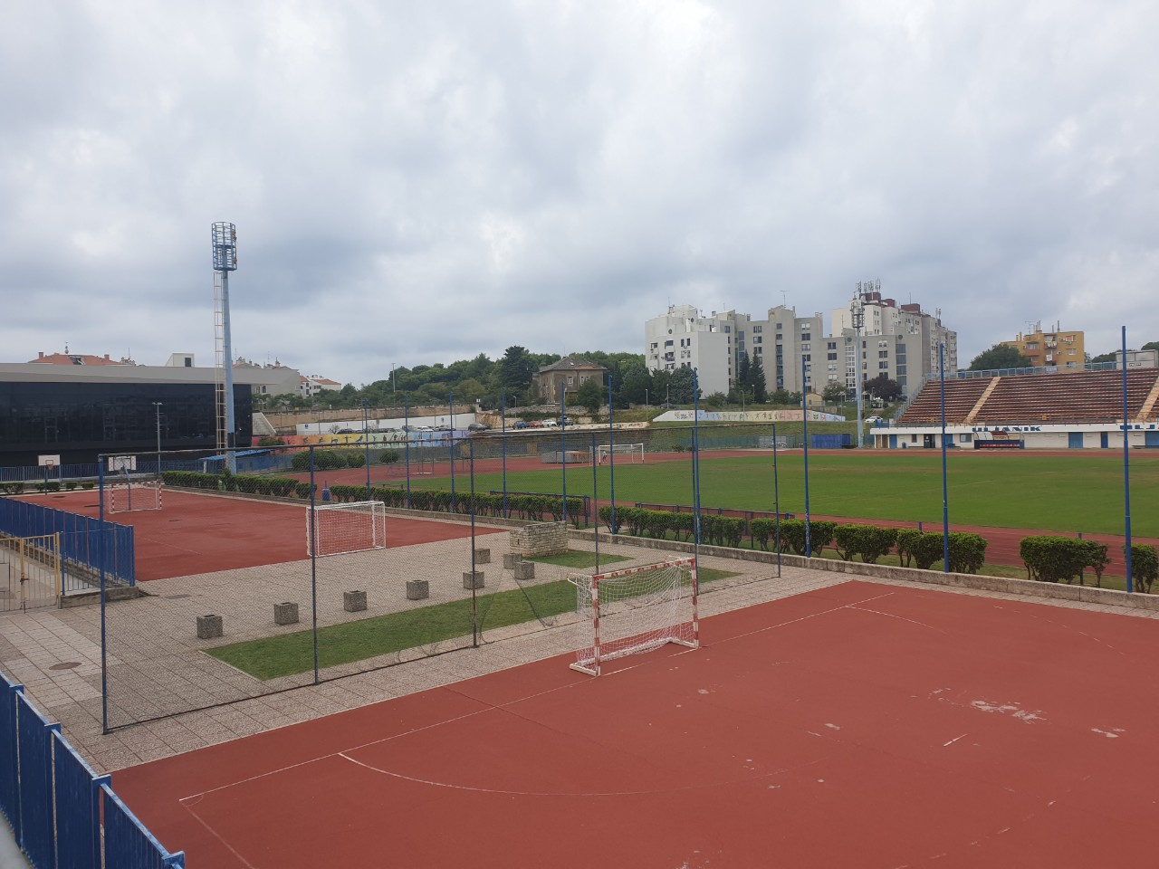

Slide 6
Možemo govoriti o sportskoj infrastrukturi namijenjenoj klubovima, ali i onoj namijenjenoj rekreativcima. Stoga pratimo razvoj sportske infrastrukture od početka ovog stoljeća u dva pravca:
1. gradnja i održavanje čvrtih objekta i nogometnih igrališta
2. gradnja i održavanje različitih tipova sportskih igrališta i
vježbališta na području Grada Pula - Pola

Slide 7
U zadnjih devet godina, na igradnju novih objekata i sportskih igrališta i vježabališta Grad Pula - Pola je uložio preko 120 milijuna kuna.
Grad Pula - Pola, preko svoje tvrtke Pula sport, posljednjih petnaestak godina smišljeno ulaže u sportsku infrastrukturu neovisno o tome je li riječ o završetku prije započetih kapitalnih investicije kao što je bio slučaj s Domom sportova ili Gradskim stadionom ili je riječ o novim greenfield kapitalnim investicijama kao što je slučaj s Gradskim bazenom ili čitavim nizom sportskih igrališta.

Slide 8
Navedenim ulaganjima, Grad je završio dugogodišnji problem neadekvatnog gradskog stadiona, a izgradnjom prvog javnog kompleksa bazena u Istarskoj županiji ostvaren je osnovni preduvjet za razvoj svih plivačkih sportova u Puli i cijeloj južnoj Istri.
U sportskim objektima (bez nogometnih igrališta) u sklopu Pula Sporta svakodnevno trenira i takmiči se preko 40 klubova Sportske zajednice grada Pule, a najveći fond sati realizirale su upravo članice SZGP u iznosu od 13.530 sati, dok su vanjski korisnici ostvarili dodanih 8.053 sati korištenja u svim dvoranama, gradskom bazenu i pomoćnim prostorima. Na nogometnim igralištima realizira se dodatnih 6.318 sati.

Slide 9
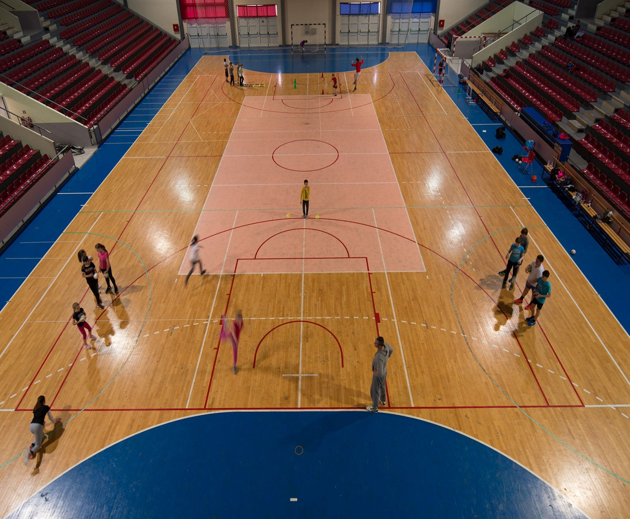

Slide 10
Nova sportska infrastruktura u direktnoj je korelaciji s povećanjem broja djece koja aktivno treniraju.
Najbolji primjer je Gradski bazen Pula – Pola. Po otvaranju prvog javnog zatvorenog bazenskog kompleksa u Istarskoj županiji, broj djece se bitno povećao u TK Pula i VK Pula, dok je u PK Arena i PK Pula taj broj djece utrostručen u odnosu na razdoblje dok su se trenizi odvijali u Valbandonu. Još osamdesetak korisnika dolazi iz ostalih klubova koji nisu s područja Grada Pula - Pola
150 rekrativaca dnevno posjećuje bazenski kompleks

Slide 11
Osim gradnje čvrstih objekata, gradnja novih i uređivanje postojećih sportskih igrališta po gradskim četvrtima dio je smišljene gradske politike omogućavanja odgovarajućeg prostora za rekreativno bavljen sportom, napose kod djece ali i kod svih ostalih dobnih skupina stanovnika Pule.
Uz klasična multinamjenska kvartovska igrališta, u gradu imamo i trim staze za trčanje kakva je primjerice ona na području najpoznatije pulske šetnice Lungomare čija je staza za trčanje obogaćena spravama za vježbu, vježbališta na Vidikovcu i na Busoleru, zatim fitness i street workout igrališta, boćališta ili specifične skate staze na parkiralištu Rojca

Slide 12
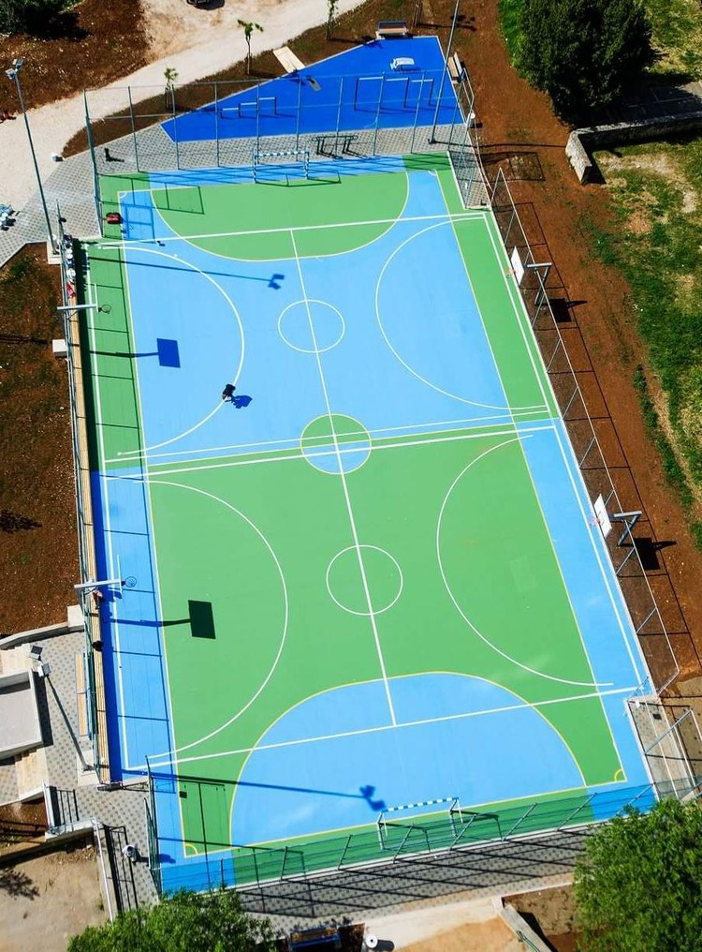
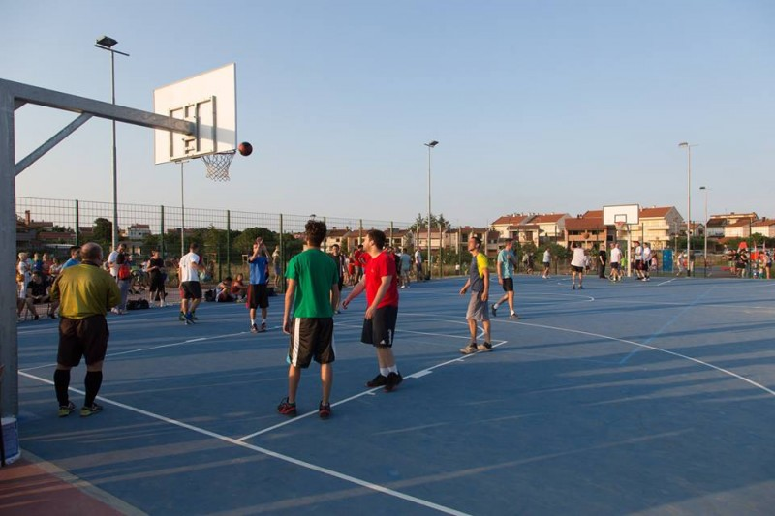
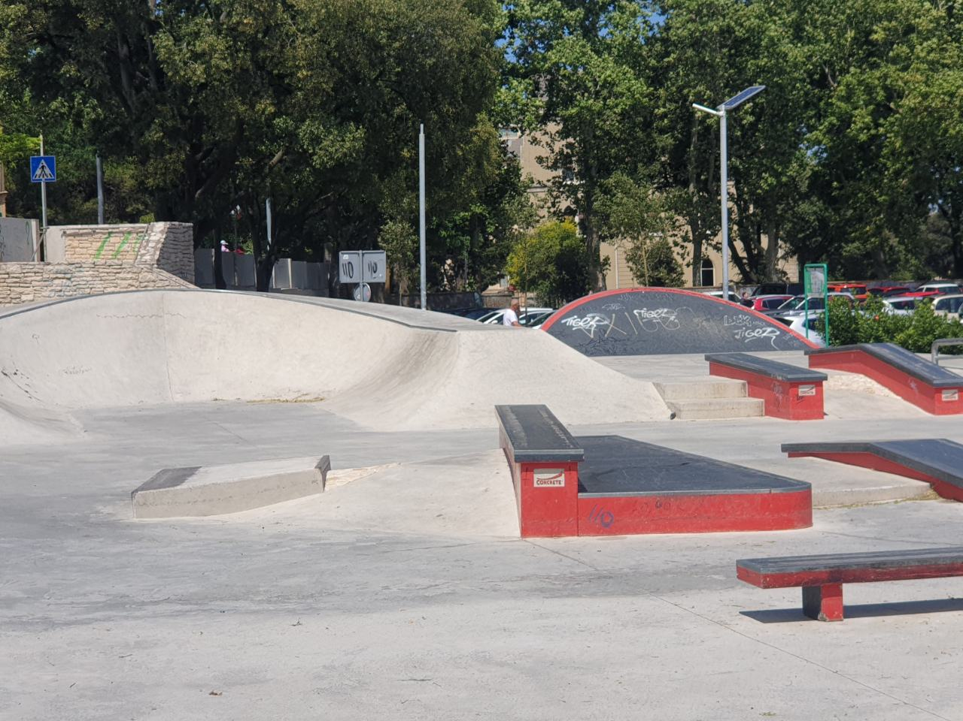
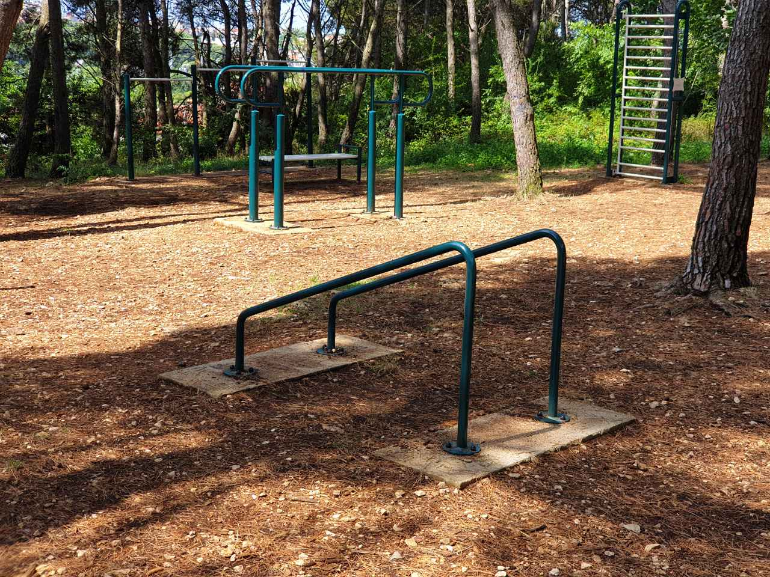

Slide 13
Planovi za naredno razdoblje podrazumijevaju gradnju jednog ili dva nova nogometna igrališta s umjetnom travom, modernizaciju dvorane i kompleksa SC Mirna te nastavak održavanja i osuvremnjivanja sportski igrališta.......

Slide 14
Hvala na pažnji.........

